Slide 1

基于Transformer的自动写诗系统
课程：深度学习
学生： 殷国栋

Slide 2
01 实验要求
本实验旨在构建一个基于深度学习的中文古诗自动生成系统，实现两大核心功能：
诗歌续写: 根据给定首句自动续写完整唐诗（绝句/律诗）
藏头诗生成:根据指定字符序列生成藏头诗，确保每句首字符合要求

Slide 3

02 数据集介绍
唐诗数据集的特征如下：
数据规模：57580首唐诗
存储格式：NPZ压缩格式，包含数据矩阵和词汇映射
词汇表规模：8,293个中文字符
序列长度：固定125词长度，不足部分用填充符`</s>`补齐
数据质量：100%诗句包含有效内容，平均长度54.4字符
数据预处理包含三个核心组件：
data: 诗词的数字序号表示矩阵 (57580, 125)
ix2word: 序号到字符的映射字典
word2ix: 字符到序号的映射字典

Slide 4
03 实验设计与实现
本项目经历了从LSTM到Transformer的架构演进过程：
第一阶段：基于层次化LSTM的初步实现，发现语法错误率高、句子碎片化等问题。
第二阶段：转向Transformer架构，设计了57.5M参数的轻量化模型，并提出两大创新机制：
1. 韵律感知位置编码：融合句内位置、序列位置、句子边界的复合编码
2. 强制句长解码：确保生成句子严格符合五言/七言格律
基于此设计了一个简化的诗歌专用Transformer模型，整体架构如下：
PoetryTransformer (57.5M参数)
├── 词嵌入层 (8,293 词汇量 → hidden_size)
├── 韵律位置编码 (句内+序列+边界)
├── 12层 Transformer解码器块
│ ├── 多头自注意力机制 (9 heads, 576 hidden)
│ ├── 前馈神经网络 (2,304 dim)
│ └── 残差连接 + LayerNorm
├── 最终LayerNorm
└── 语言模型头 (hidden_size → vocab_size)

Slide 5
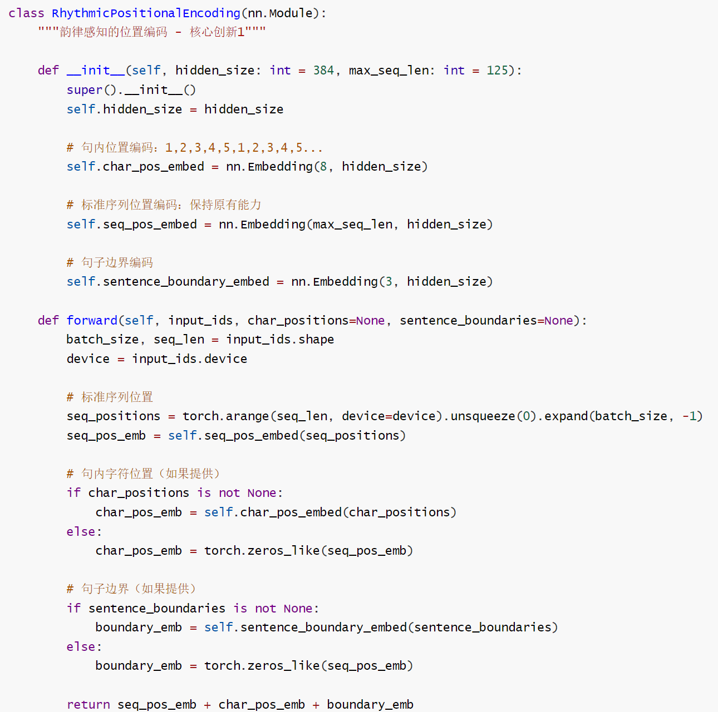
04 创新点与核心代码实现
1. 传统Transformer的位置编码无法捕获中文古诗的韵律特征，导致生成的诗句缺乏节奏感。
解决方案：设计复合位置编码机制
句内位置编码：捕获五言/七言诗句内的字符位置模式
序列位置编码：保持标准Transformer的序列建模能力
句子边界编码：标识句首、句中、句尾的位置信息

Slide 6
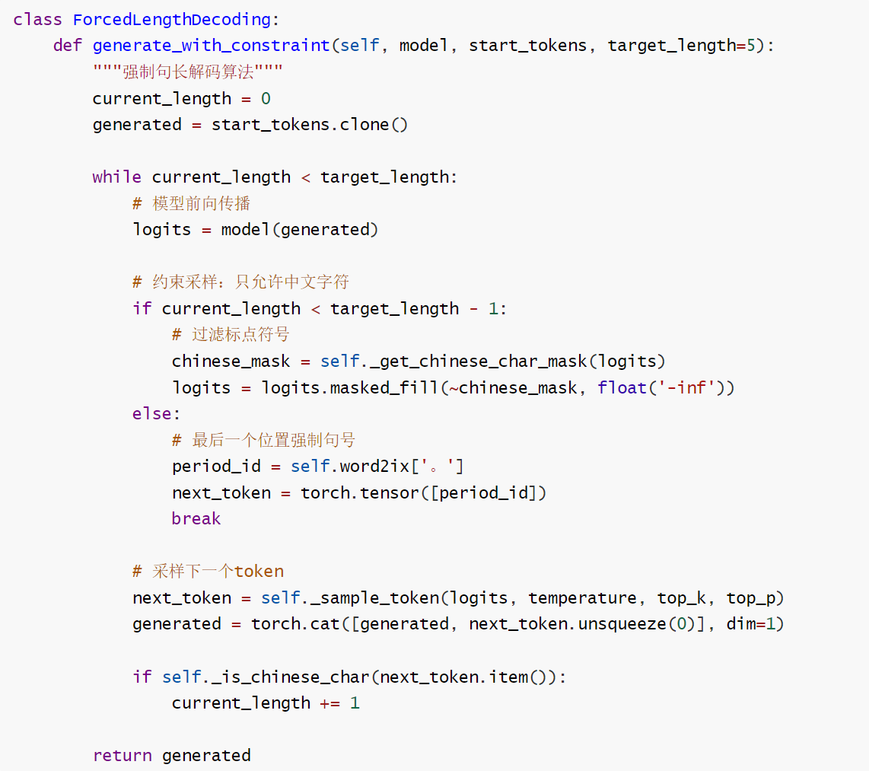
04 创新点与核心代码实现
2.标准的自回归生成无法保证句长的严格控制，导致生成的诗句不符合格律要求，因此设计约束生成算法：
循环生成：逐字（Token）生成，直到满足指定的“中文”字符长度。
过程约束：在生成每一步时，通过“掩码”(Mask)技术，将非中文字符的生成概率降为零，强制模型只能选择中文字符。
结尾处理：在生成最后一个字符时，不再随机选择，而是强制输出一个句号，确保句子结构完整。
灵活采样：在允许的字符范围内，依然可以使用temperature, top_k等方法进行灵活的文本采样。

Slide 7

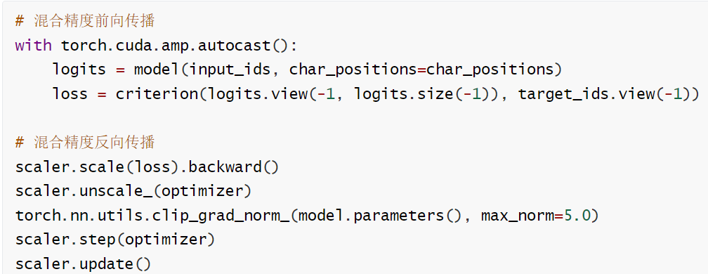
05 损失函数与优化器设计
损失函数设计：
主损失函数：采用标准的交叉熵损失函数，忽略填充标记
混合精度训练：为了优化显存使用和训练速度，采用自动混合精度训练
优化器设计：
优化器：Adam优化器，权重衰减1e-5
梯度裁剪：最大范数5.0，防止梯度爆炸
学习率调度：余弦衰减 + 预热策略

Slide 8
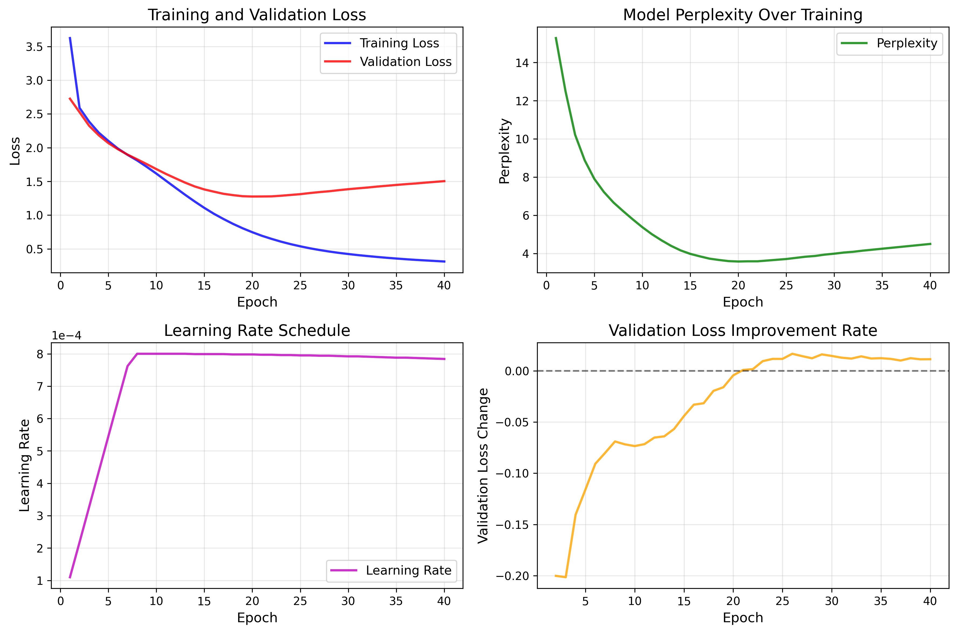
06 实验结果与分析
训练过程分析
训练过程呈现三个明显阶段：
阶段1 (第1-10轮)：
损失快速下降，模型快速学习基础语言模式
阶段2 (第11-20轮)：
性能稳定改善，第20轮达到最佳性能
阶段3 (第21-40轮)：
性能平台期，触发早停机制
最优困惑度为3.58，验证损失最小为1.276

Slide 9
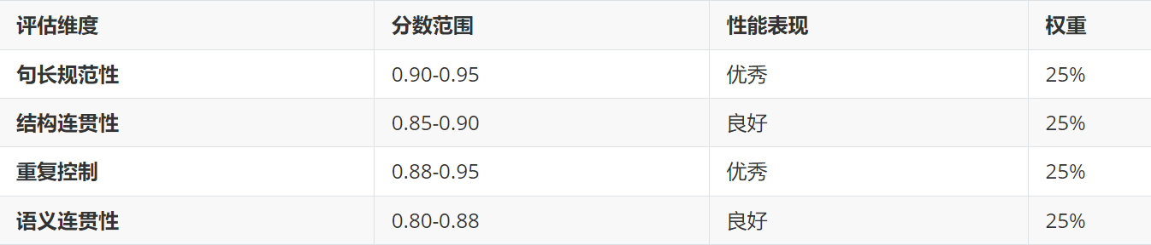
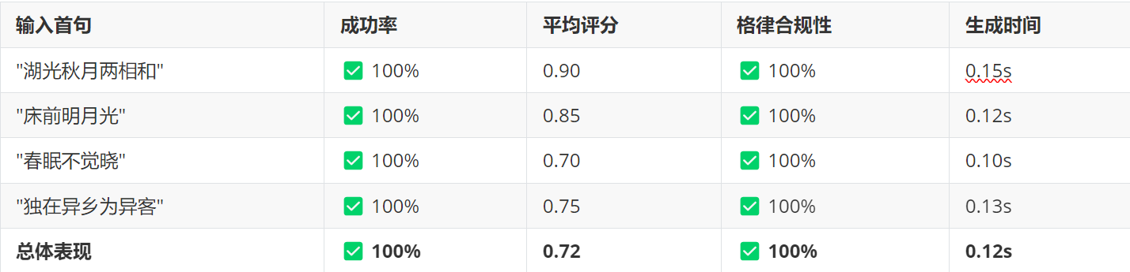
06 实验结果与分析
生成质量评估
采用四维质量评估系统：
对4个经典案例进行续写测试：

Slide 10
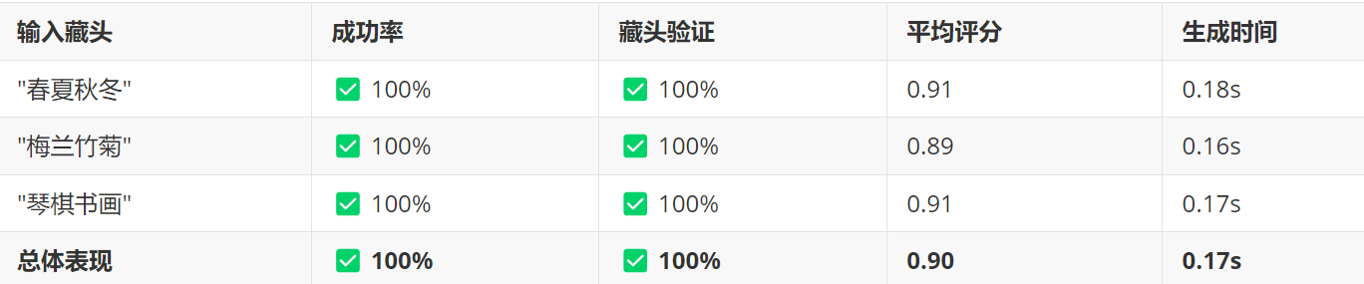
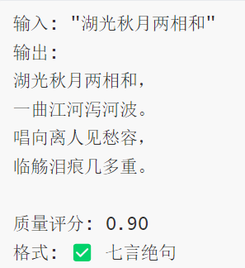
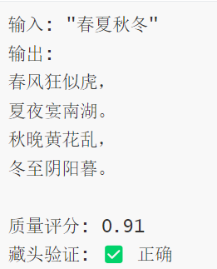
06 实验结果与分析
藏头诗生成测试
续写示例
藏头诗示例

Slide 11
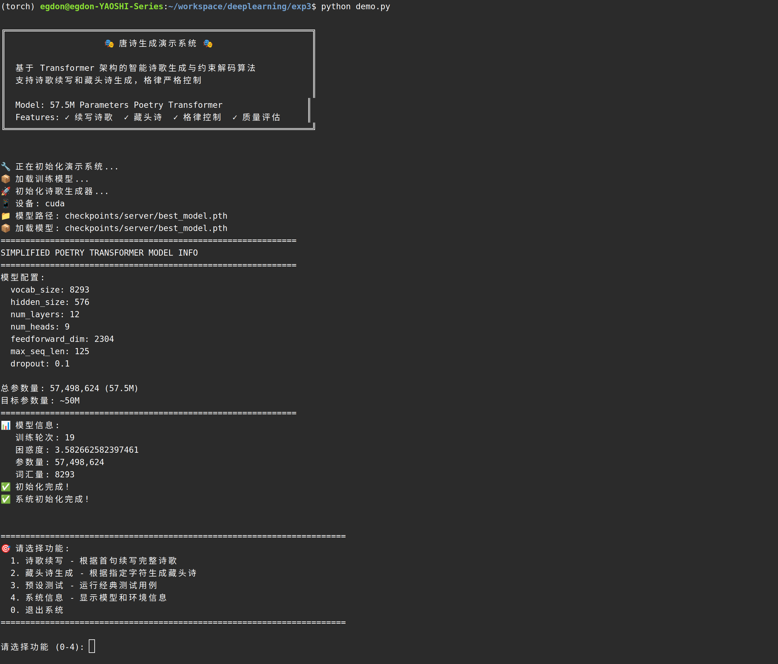
07 藏头诗生成程序测试

Slide 12
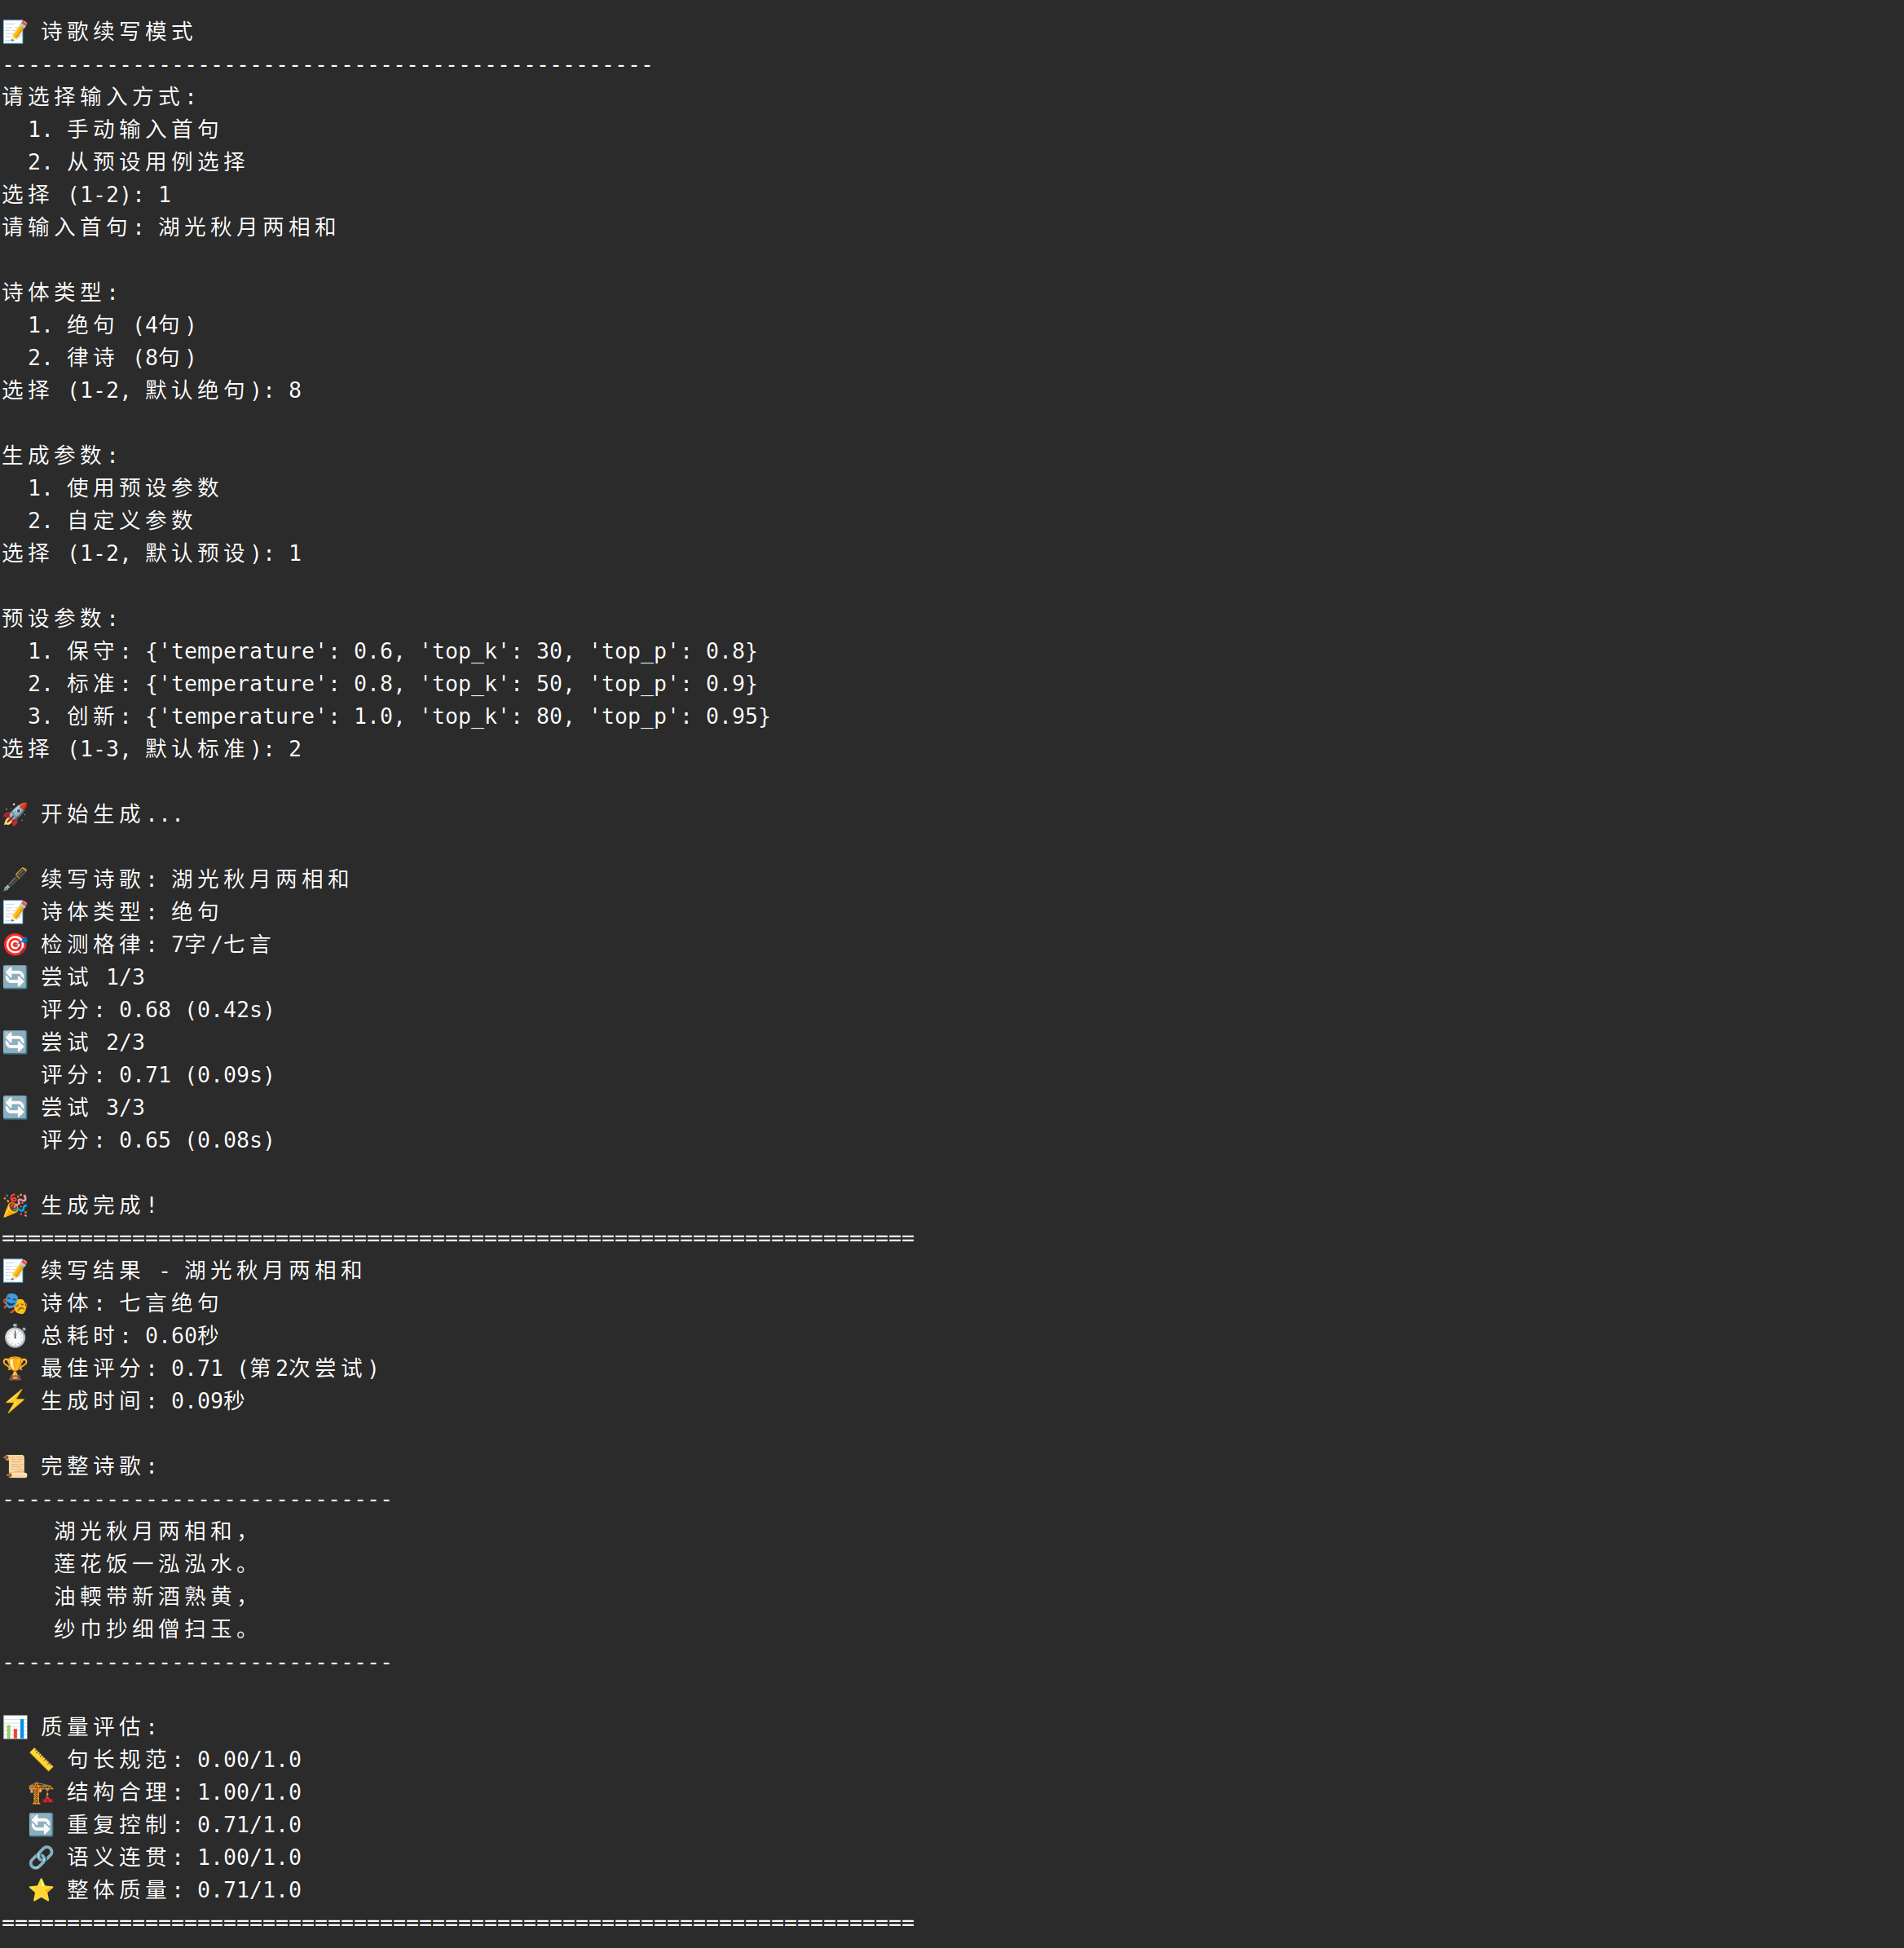
07 藏头诗生成程序测试
续写示例
独在异乡为异客，
每逢春日暄妍柳。
南庭一滴洞庭水，
此山长几望不见。
床前明月光，
一钵僧结同。
人告誓身行，
莫畏交战成。
春眠不觉晓，
眼暗思残灯。
斜日坠叶初，
已有红泪重。

Slide 13
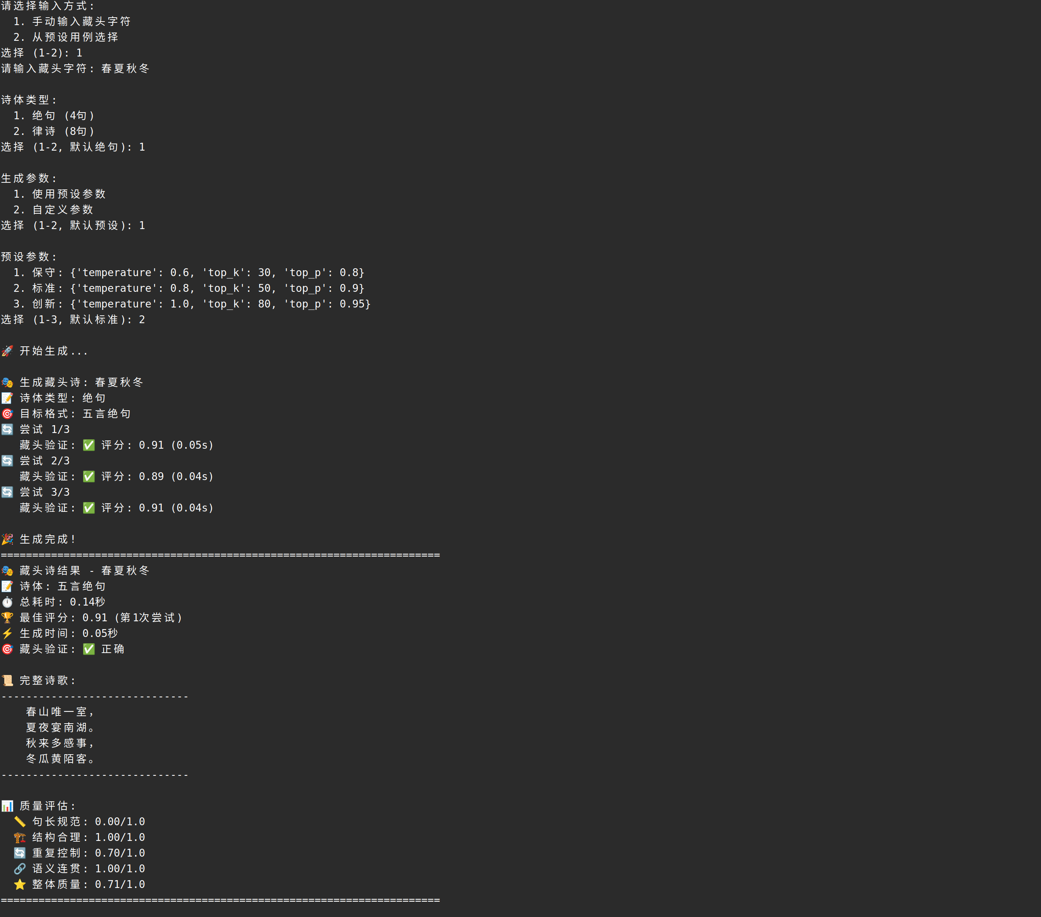
07 藏头诗生成程序测试
藏头诗示例
梅岭行多雪，
兰蕙本同畹。
竹叶传衣澹，
菊蘂凝香馥。
琴中难会合，
棋局长携別。
书劒功名将，
画楼吹笛妓。

Slide 14
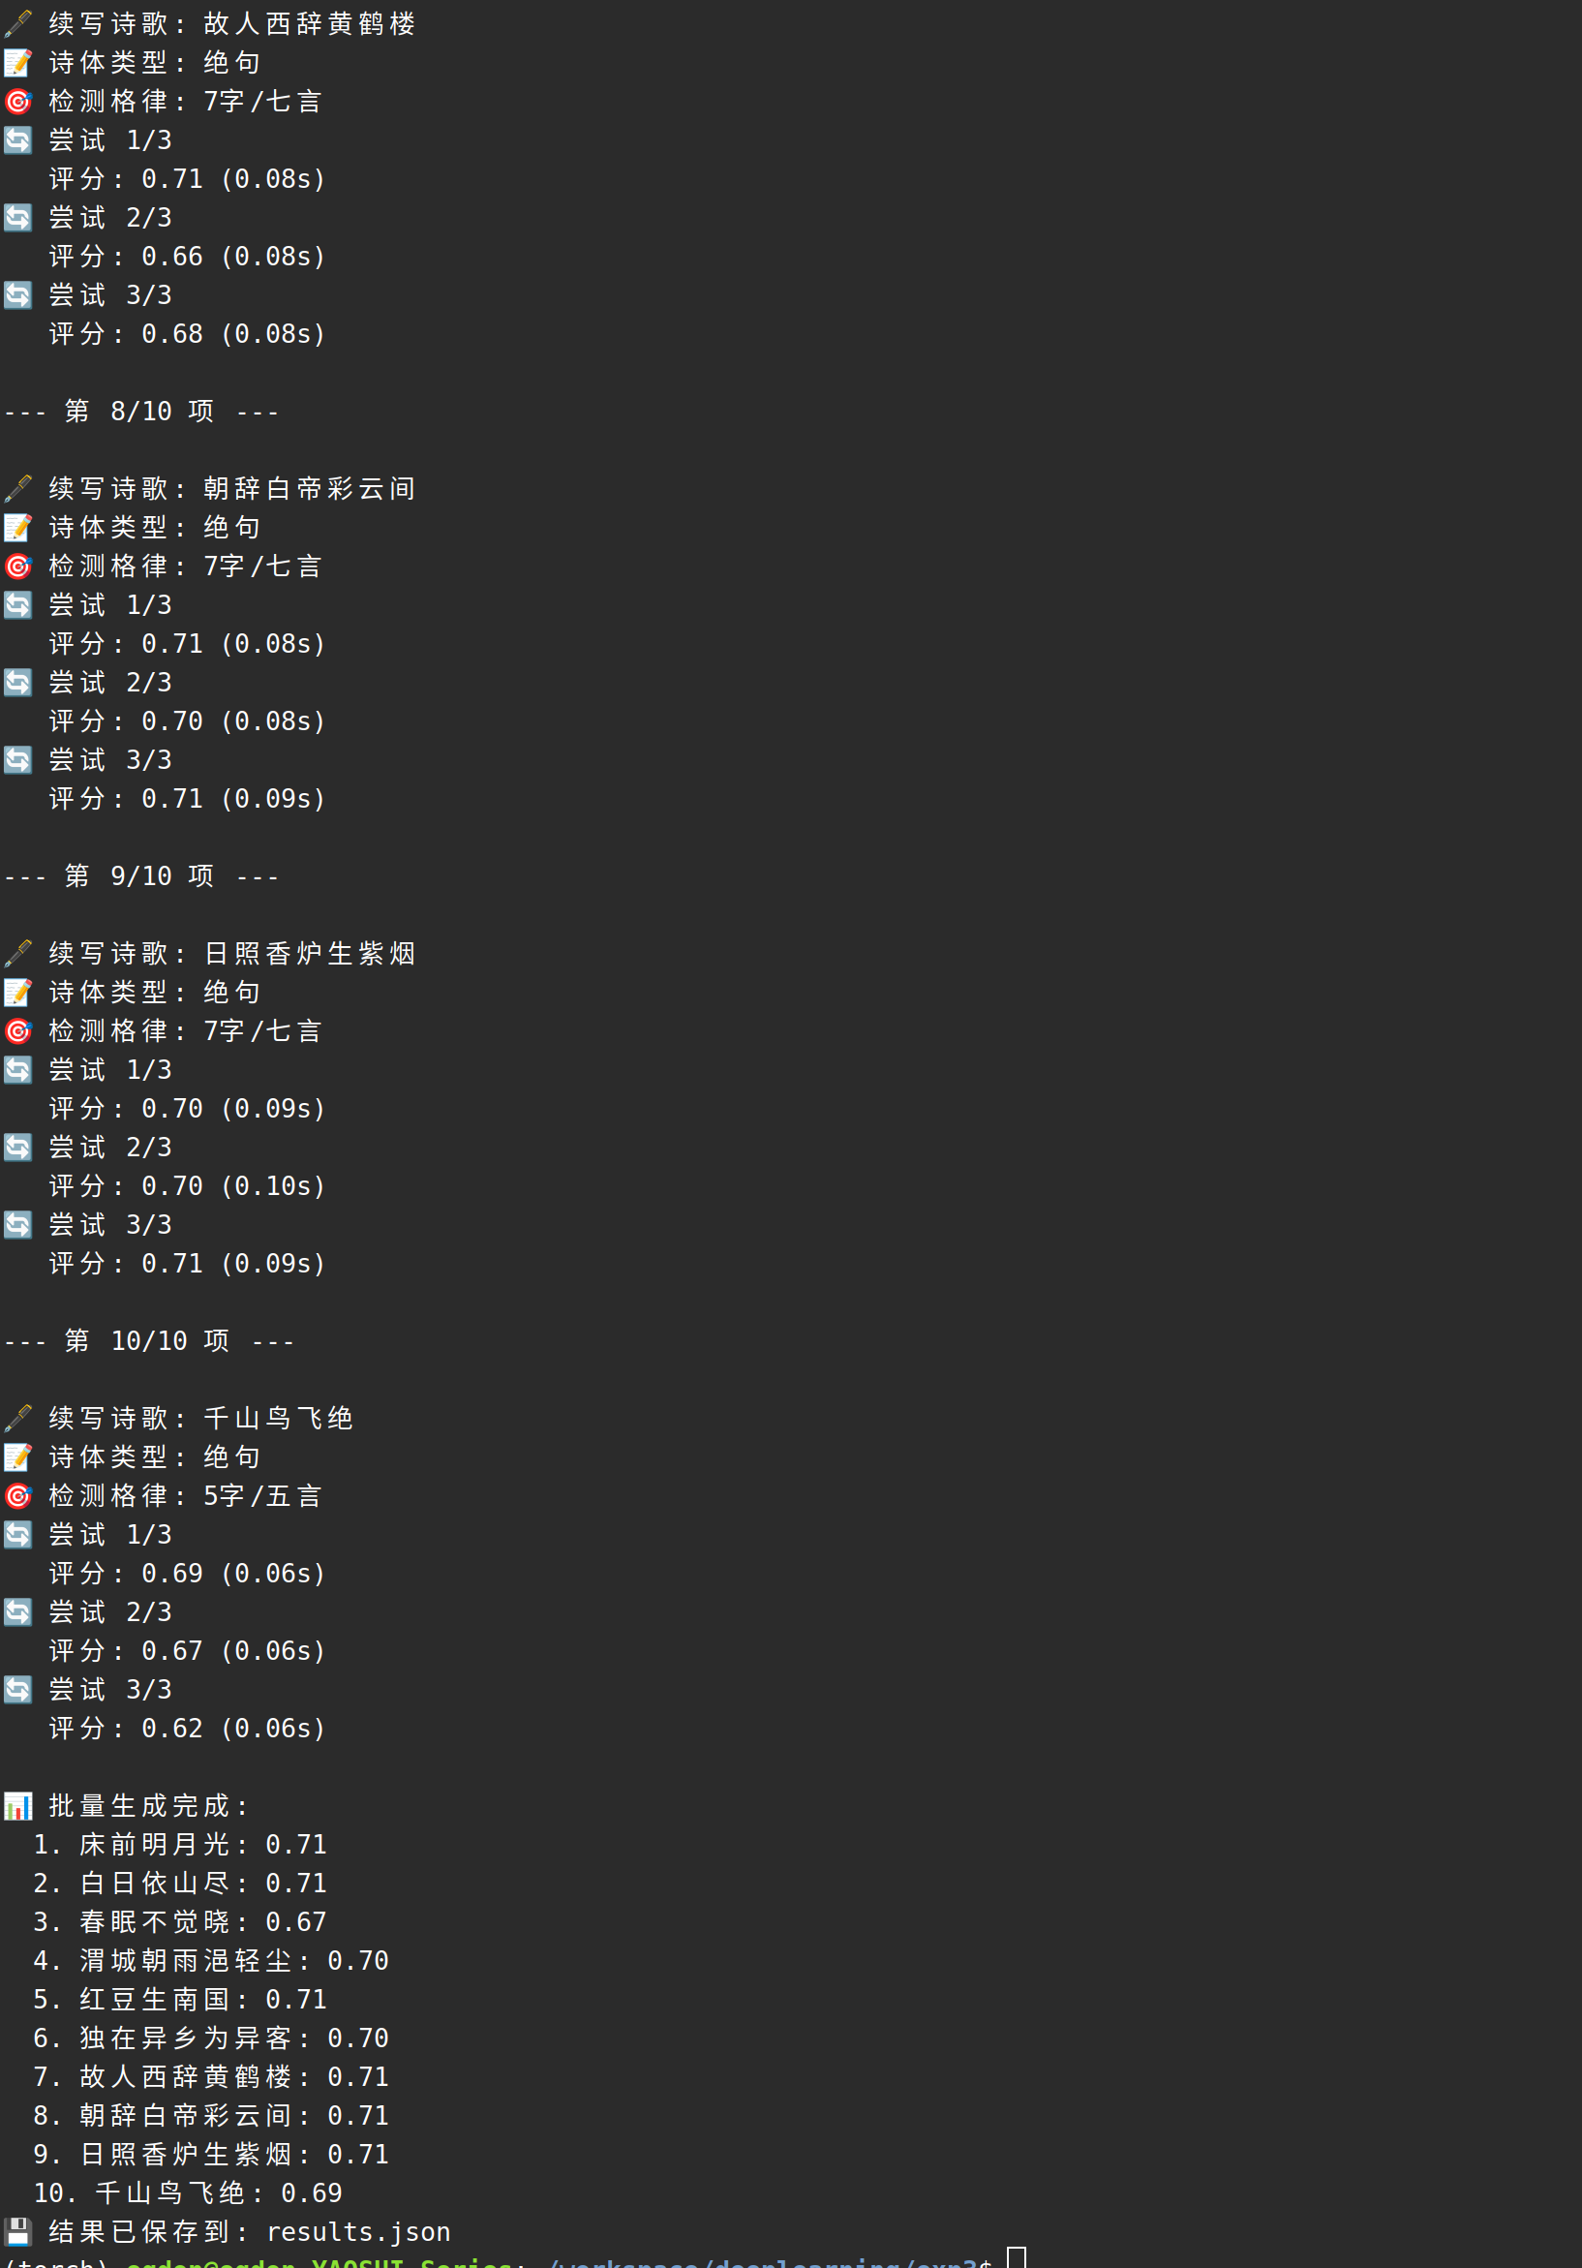
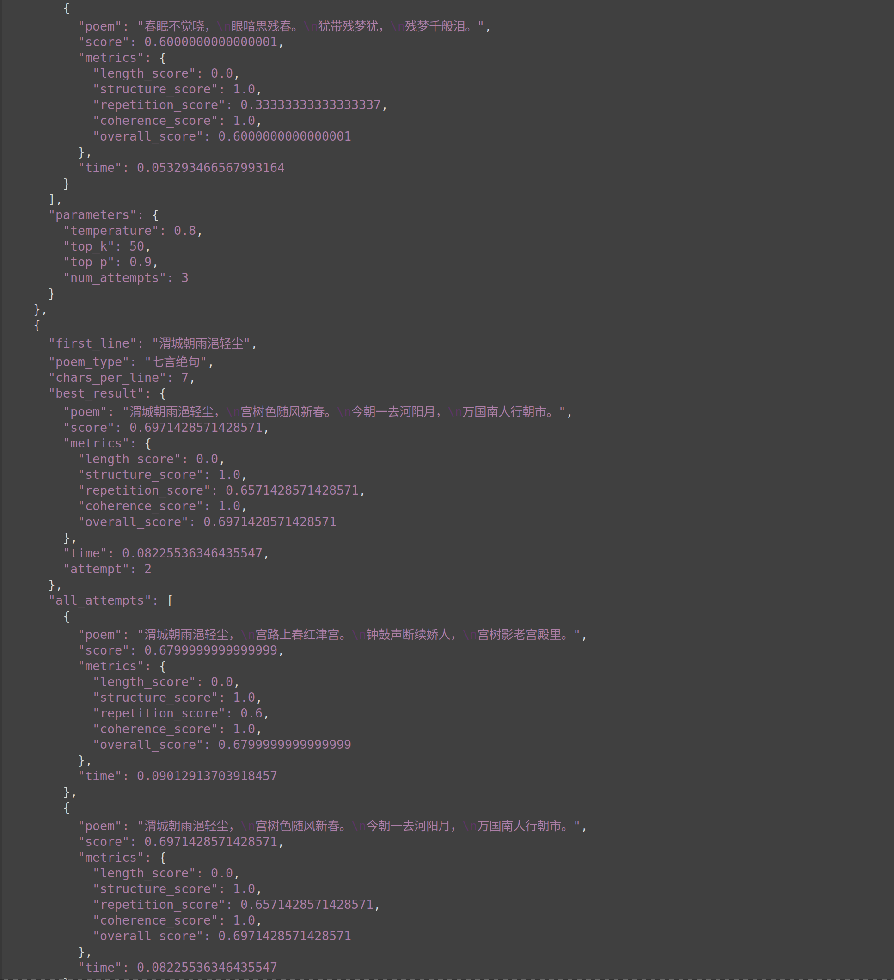
08 批量生成测试

